Slide 1
Ordenação em Memória Secundária

Slide 2
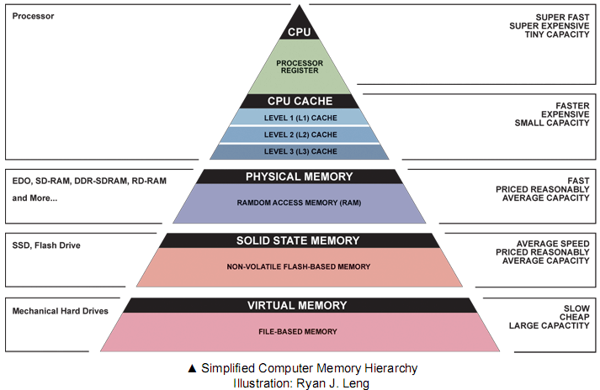
Hierarquia de Memória

Slide 3
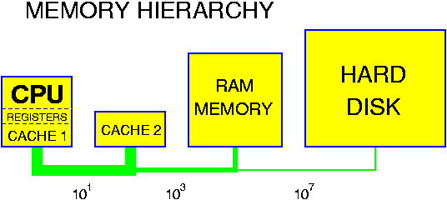
Hierarquia de Memória
Número aproximado de ciclos de CPU para acessar diferentes elementos da hierarquia de memória

Slide 4
Memória Interna x Memória Externa
Os algoritmos vistos até aqui consideram que os dados podem ser armazenados na memória interna (física) do computador
Custo dos algoritmos é relacionado com o número de comparações e movimentações
O que fazer quando a quantidade de dados é maior que o tamanho da memória interna?
Como ordenar 1TB usando uma RAM de 8GB?

Slide 5
Memória Interna x Memória Externa
Nesse caso, devemos minimizar o número de acessos à memória externa, que têm um custo muito maior que comparações e movimentações de registros.
É necessário trabalhar com “blocos” de dados, trazendo-os para a memória principal quando necessário e normalmente o acesso aos dados é sequencial
Um conceito importante para isso é a Localidade de Referência

Slide 6

Analogia - Biblioteca
Antes de utilizar um livro, você o procura na estante (memória externa), e o carrega até uma mesa (memória interna)
Custo para achar o livro na estante é maior do que pegá-lo da mesa
Vários livros para consultar: carregar um “bloco” de livros de uma vez para a mesa pode ser vantajoso
“Memória externa”
“Memória interna”

Slide 7
Localidade de Referência
Padrões de acesso a dados observados desde os primeiros sistemas de computação:
Temporal: se um dado é acessado uma vez, há uma probabilidade grande dele ser acessado novamente num futuro próximo.
Espacial: se um dado é acessado uma vez, há uma probabilidade grande do seu vizinho ser acessado em breve
A localidade de referência permite que os algoritmos possam trabalhar de forma eficiente utilizando blocos de dados

Slide 8
O Desafio do Armazenamento Secundário
Estruturas de dados para armazenamento secundário:
Estruturas de Dados para memória primária, projetadas para acesso aleatório à memória, não são eficientes para os padrões de endereçamento físico e acesso sequencial de dispositivos de armazenamento secundário.
Endereçamento físico:
Os dados são armazenados em blocos de tamanho fixo no dispositivo de armazenamento. Estruturas de dados tradicionais podem exigir a colocação de dados dispersos em vários blocos, impactando a velocidade de acesso.
Acesso sequencial:
A recuperação de dados é mais rápida quando os blocos são contíguos. O armazenamento secundário é otimizado para acesso sequencial de dados, enquanto a RAM permite acesso aleatório.

Slide 9
Algoritmos para Memória Externa
Vários dos algoritmos são variações dos algoritmos para memória interna
Ordenação
Intercalação Balanceada / Polifásica
Seleção por Substituição
Quicksort Externo
Pesquisa
Acesso Sequencial Indexado
Árvores B
Árvores B*

Slide 10
Intercalação externa

Slide 11
Intercalação Externa
ENTRADA: 2 listas ordenadas (M e N)
SAÍDA: 1 lista ordenada (merged) (M+N)
Podemos intercalar eficientemente (i.e., I/O) as duas listas usando um buffer de tamanho pelo menos 3?

Slide 12
Intercalação externa
buffer
(B = 3)
disco
leitura
lista 1
1, 5
8, 13
18, 20
lista 2
3, 19
21, 22
24, 25
lista intercalada
escrita

Slide 13
Intercalação externa
buffer
(B = 3)
disco
leitura
lista 1
8, 13
18, 20
1, 5
lista 2
3, 19
21, 22
24, 25
lista intercalada
escrita
leitura página 1 de cada lista

Slide 14
Intercalação externa
buffer
(B = 3)
disco
leitura
lista 1
8, 13
18, 20
5
lista 2
19
21, 22
24, 25
lista intercalada
1, 3
escrita
intercala as duas páginas até preencher nova página

Slide 15
Intercalação externa
buffer
(B = 3)
disco
leitura
lista 1
8, 13
18, 20
5
lista 2
19
21, 22
24, 25
lista intercalada
escrita
1, 3
escreve página no disco

Slide 16
Intercalação externa
buffer
(B = 3)
disco
leitura
lista 1
8, 13
18, 20
lista 2
19
21, 22
24, 25
5
lista intercalada
escrita
1, 3
continua intercalação até um bloco vazio

Slide 17
Intercalação externa
buffer
(B = 3)
disco
leitura
lista 1
18, 20
8, 13
lista 2
19
21, 22
24, 25
5
lista intercalada
escrita
1, 3
dado que 8 < 19, devemos ler da primeira lista

Slide 18
Intercalação externa
buffer
(B = 3)
disco
leitura
lista 1
18, 20
13
lista 2
19
21, 22
24, 25
5, 8
lista intercalada
escrita
1, 3
continua intercalação

Slide 19
Intercalação externa
buffer
(B = 3)
disco
leitura
lista 1
18, 20
13
lista 2
19
21, 22
24, 25
lista intercalada
escrita
1, 3
5, 8
escreve no disco

Slide 20
Intercalação externa
buffer
(B = 3)
disco
leitura
lista 1
18, 20
lista 2
19
21, 22
24, 25
lista intercalada
13
escrita
1, 3
5, 8
continua intercalação até um bloco vazio

Slide 21
Intercalação externa
buffer
(B = 3)
disco
leitura
lista 1
18, 20
lista 2
19
21, 22
24, 25
lista intercalada
13
escrita
1, 3
5, 8
dado que 18 < 19, devemos ler da primeira lista

Slide 22
Intercalação externa
buffer
(B = 3)
disco
leitura
lista 1
20
lista 2
19
21, 22
24, 25
lista intercalada
13, 18
escrita
1, 3
5, 8
intercala as duas páginas até preencher nova página

Slide 23
Intercalação externa
buffer
(B = 3)
disco
leitura
lista 1
20
lista 2
19
21, 22
24, 25
lista intercalada
escrita
1, 3
5, 8
13, 18
escreve no disco

Slide 24
Intercalação externa
buffer
(B = 3)
disco
leitura
lista 1
20
lista 2
21, 22
24, 25
lista intercalada
19
escrita
1, 3
5, 8
13, 18
continua intercalação até um bloco vazio

Slide 25
Intercalação externa
buffer
(B = 3)
disco
leitura
lista 1
20
lista 2
21, 22
24, 25
lista intercalada
19
escrita
1, 3
5, 8
13, 18
dado que 20 < 21, devemos ler da primeira lista

Slide 26
Intercalação externa
buffer
(B = 3)
disco
leitura
lista 1
lista 2
21, 22
24, 25
lista intercalada
19, 20
escrita
1, 3
5, 8
13, 18
intercala as duas páginas até preencher nova página

Slide 27
Intercalação externa
buffer
(B = 3)
disco
leitura
lista 1
lista 2
21, 22
24, 25
lista intercalada
escrita
1, 3
5, 8
13, 18
19, 20
escreve no disco

Slide 28
Intercalação externa
buffer
(B = 3)
disco
leitura
lista 1
lista 2
24, 25
lista intercalada
21, 22
escrita
1, 3
5, 8
13, 18
19, 20
intercala as duas páginas até preencher nova página

Slide 29
Intercalação externa
buffer
(B = 3)
disco
leitura
lista 1
lista 2
24, 25
lista intercalada
escrita
1, 3
5, 8
13, 18
19, 20
21, 22
escreve no disco

Slide 30
Intercalação externa
buffer
(B = 3)
disco
leitura
lista 1
lista 2
24, 25
lista intercalada
escrita
1, 3
5, 8
13, 18
19, 20
21, 22
leitura a partir da lista 2

Slide 31
Intercalação externa
buffer
(B = 3)
disco
leitura
lista 1
lista 2
lista intercalada
24, 25
escrita
1, 3
5, 8
13, 18
19, 20
21, 22
intercala as duas páginas até preencher nova página

Slide 32
Intercalação externa
buffer
(B = 3)
disco
leitura
lista 1
lista 2
lista intercalada
escrita
1, 3
5, 8
13, 18
19, 20
21, 22
24, 25
escrita no disco

Slide 33
Intercalação Externa
ENTRADA: 2 listas ordenadas (M e N)
SAÍDA: 1 lista ordenada (merged) (M+N)
Podemos intercalar eficientemente (i.e., I/O) as duas listas usando um buffer de tamanho pelo menos 3?
SIM, custo de I/O: 2 (M + N)
cada página é lida/escrita uma vez

Slide 34
Intercalação Externa
ENTRADA: 2 listas ordenadas (M e N)
SAÍDA: 1 lista ordenada (merged) (M+N)
Podemos intercalar eficientemente (i.e., I/O) as duas listas usando um buffer de tamanho pelo menos 3?
SIM, custo de I/O: 2 (M + N)
cada página é lida/escrita uma vez
Se tivermos B+1 páginas no buffer, podemos intercalar B listas com o mesmo custo de I/O

Slide 35
Mergesort externo

Slide 36
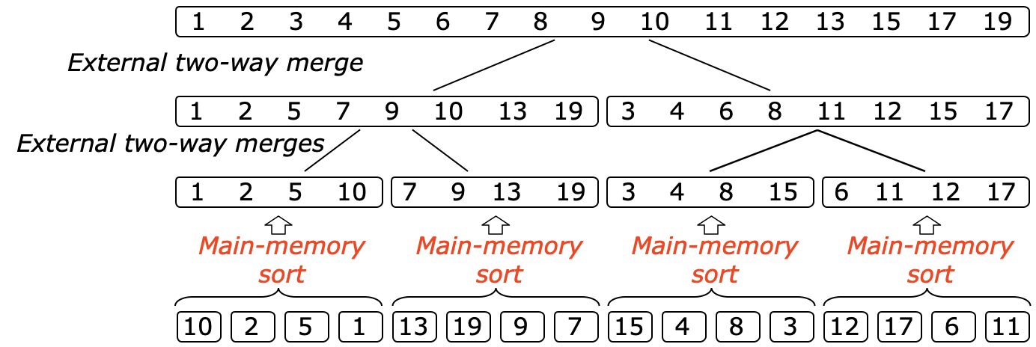
Mergesort externo
Aumente o tamanho das runs de entrada

Slide 37
Mergesort externo
Entrada:
arquivo a ser ordenado X
arquivo vazio Y
Fase 1: repete até o fim do arquivo X
leia M registros de X
ordene em memória
escreva no fim do arquivo Y
Fase 2: repete enquanto existir mais de uma run
Apaga X
MergeAllRuns(Y, X)
X -> Y, Y -> X

Slide 38
Mergesort externo
MergeAllRuns(X, Y): repete até o fim de Y
chama TwoWayMerge para intercalar duas runs sequenciais de Y em uma run, que é escrita no fim de X
TwoWayMerge
usa 3 buckets

Slide 39
Ideia
Dividir o vetor de entrada em chunks que caibam em memória (runs)
Intercalar grupos de runs usando o algoritmo intercalação externa
Continuar a intercalação das runs resultantes em passos (pass) até termos o arquivo de entrada ordenado

Slide 40
WARM UP: 2-way sort
buffer
disco
B = 3 frames
N = 6 páginas
arquivo de entrada não-ordenado
leitura
40, 3,
8, 34,
23, 12,
2, 13,
5, 17,
25, 15,
escrita

Slide 41
WARM UP: 2-way sort
buffer
disco
B = 3 frames
N = 6 páginas
leitura
40, 3
8, 34
23, 12
2, 13
5, 17
25, 15
escrita
separe em chunks que caibam em memória

Slide 42
WARM UP: 2-way sort
buffer
disco
B = 3 frames
N = 6 páginas
leitura
40, 3
2, 13
5, 17
25, 15
8, 34
23, 12
escrita
leia cada chunk em memória

Slide 43
WARM UP: 2-way sort
buffer
disco
B = 3 frames
N = 6 páginas
leitura
3, 8
2, 13
5, 17
25, 15
12, 23
34, 40
escrita
ordenação em memória

Slide 44
WARM UP: 2-way sort
buffer
disco
B = 3 frames
N = 6 páginas
leitura
3, 8
12, 23
34, 40
2, 13
5, 17
25, 15
cada sub-arquivo ordenado é uma run
escrita
escrita em disco

Slide 45
WARM UP: 2-way sort
buffer
disco
B = 3 frames
N = 6 páginas
leitura
3, 8
12, 23
34, 40
2, 5
13, 15
17, 25
agora temos 2 runs!
escrita
mesmo para o outro chunk

Slide 46
WARM UP: 2-way sort
buffer
disco
B = 3 frames
N = 6 páginas
leitura
3, 8
12, 23
34, 40
2, 5
13, 15
17, 25
PASSO FINAL usamos o algoritmo de intercalação externa para intercalar as 2 runs
escrita

Slide 47
Custo de I/O
B = 3 páginas de buffer, N = 6 páginas
Passo 0: criar a primeiras runs
1 leitura + 1 escrita para toda página
custo total: 6 * (1 + 1) = 12 I/O
Passo 1: mergesort externo
custo total: 2 * (3 + 3) = 12 I/O
Logo, 24 I/O

Slide 48
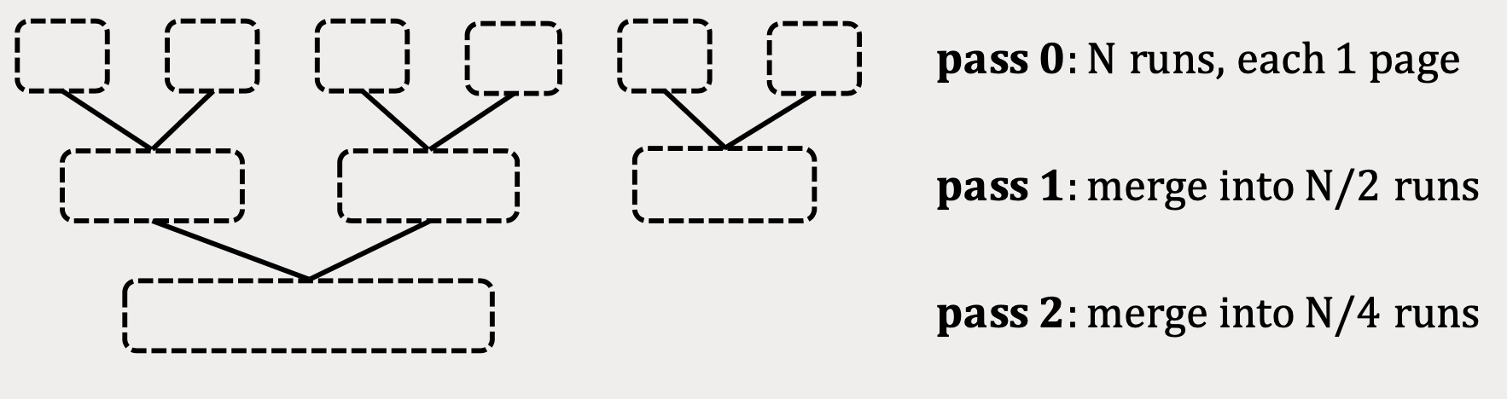
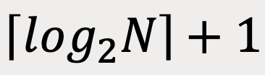
Custo de I/O
Vamos assumir N runs, cada uma referindo-se a uma única página
Precisamos de passos para ordenar todo arquivo
Cada passo precisa de 2 N I/O

Slide 49
Podemos melhorar?
O algoritmo 2-way usa somente 3 páginas de buffer
E se tivermos mais memória disponível?
Ideia: utilizar o máximo de memória em cada passada, reduzindo o número de passadas, reduzimos a quantidade de operações de I/O

Slide 50
Intercalação de k sequências (k-way)
k ≥ 2 sequências ordenadas em memória externa: S₁,S₂,...,S_{k}
|S_{i}| = n_{i} para 1 ≤ i ≤ k
n = n₁ + n₂ + … + n_{k}
S (inicialmente vazia) será armazenada em memória externa
Cache grande o suficiente para
um bloco de cada S_{i}
um bloco de S

Slide 51
Intercalação de k sequências (k-way)
Seja B_{i} o bloco de cache associado a S_{i}
Seja B o bloco de cache associado a S
Sempre que B_{i} vazio, leia próximo bloco de S_{i}
Continue removendo o menor elemento entre todos B_{i}s para B
Sempre que B estiver cheio, esvazie B escrevendo sequencialmente em S

Slide 52
Intercalação de k sequências (k-way)
Para determinar o menor valor dentre as k listas
O(n k) -> ineficiente
Uso de fila de prioridades (e.g., heap)
O(n log k)

Slide 53
Custo (I/O) da intercalação externa
Supondo B >= 3
runs iniciais de tamanho 1
3-way merge
aumentando o tamanho das runs iniciais para B
intercalação B-1 runs por vez

Slide 54
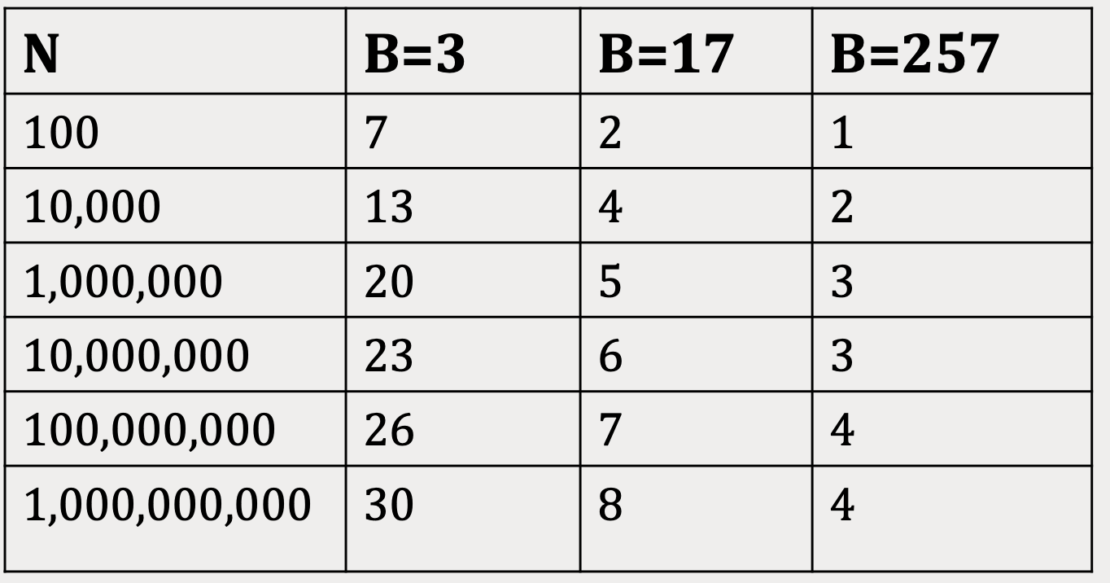
Número de passadas (passes)

Slide 55
Intercalação Polifásica

Slide 56
Intercalação polifásica
Em geral, a intercalação balanceada reduz o número de runs por um fator 2 (i.e., N/2)
A ideia é reduzir o número de runs por um fator menor que 2

Slide 57
Intercalação polifásica
Os blocos ordenados são distribuídos de forma desigual entre as fitas disponíveis
Uma fita é deixada livre
Em seguida, a intercalação de blocos ordenados é executada até que uma das fitas esvazie
Neste ponto, uma das fitas de saída troca de papel com a fita de entrada.

Slide 58
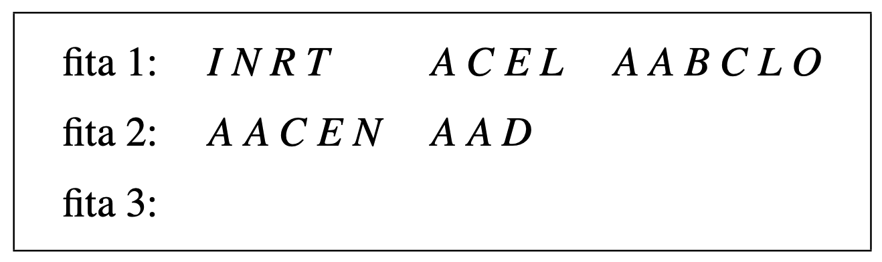
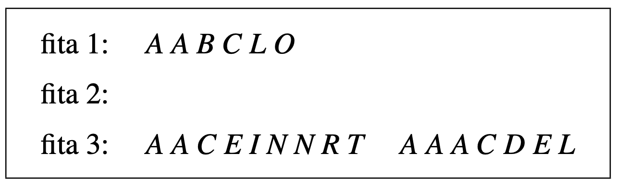
Intercalação polifásica
Blocos ordenados
Configuração após uma intercalação-de-2-caminhos das fitas 1 e 2 para a fita 3:

Slide 59
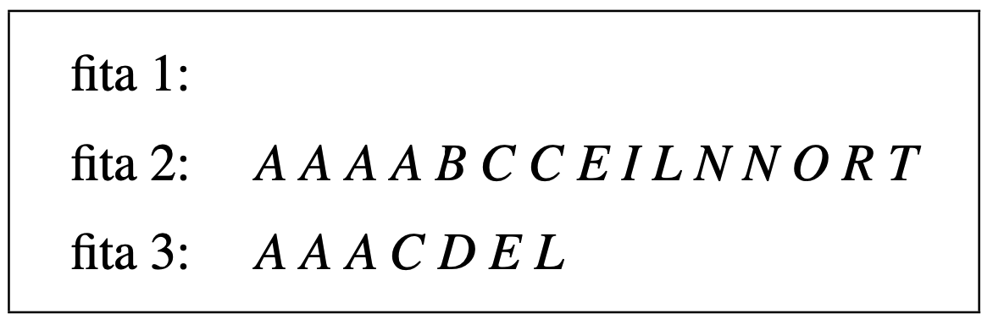
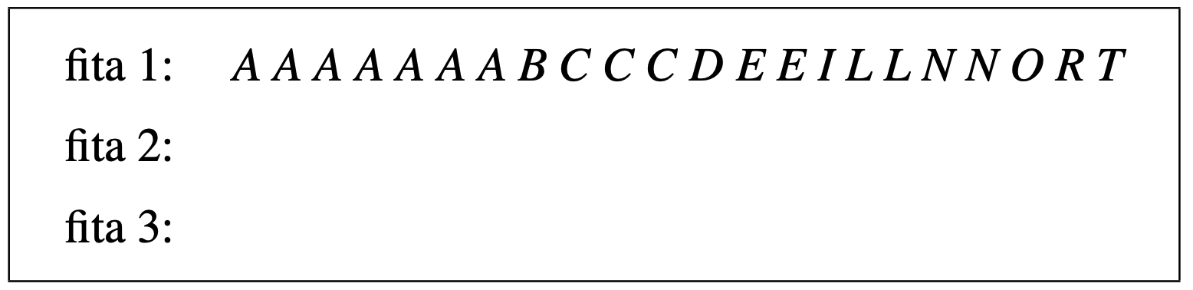
Intercalação polifásica
Depois da intercalação-de-2-caminhos das fitas 1 e 3 para a fita 2:
Finalmente:

Slide 60
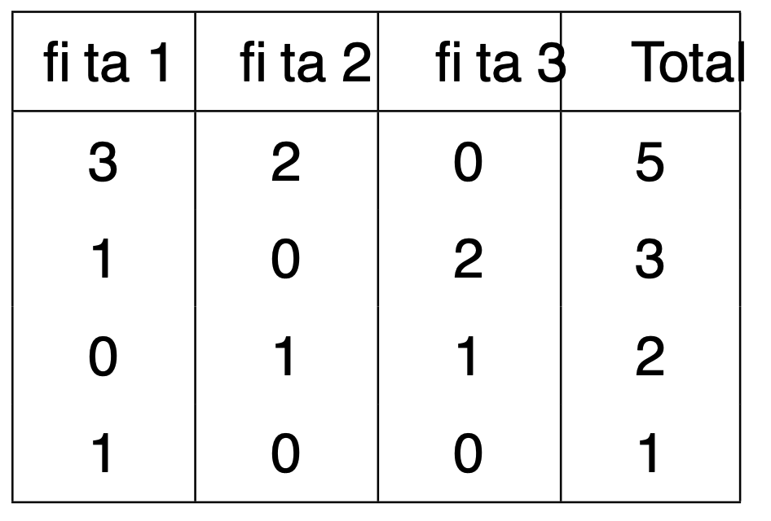
Intercalação polifásica
A implementação da intercalação polifásica é simples
A parte mais delicada está na distribuição inicial dos blocos ordenados entre as fitas
Distribuição dos blocos nas diversas etapas do exemplo:

Slide 61
Intercalação polifásica
Para cada iteração da intercalação polifásica, o número total de runs segue um padrão similar a uma sequência de números de Fibonacci
Ex: com 4 fitas (buffers) e um dataset contendo 57 runs,
o total a cada iteração é:
57, 31, 17, 9, 5, 3, 1
o fator de redução # de runs ~ 1.84
(57/31), (31/17), (17/9), (9/5), (5/3), 3/1

Slide 62
Quicksort externo

Slide 63
Quicksort
Paradigma divisão e conquista
Quicksort interno
Escolher um elemento pivot p da lista (ex.: rand, mediana)
Particionamento: reordenar a lista
Elementos menores que p: colocar antes de p
Elementos maiores que p: colocar depois de p
Recursivamente, ordenar as sub-listas >p e <p

Slide 64
Quicksort Externo
Mesmo paradigma: divisão e conquista
Similar ao quicksort interno, porém pivot é substituído por um buffer de tamanho m
m = O(log n), m ≥ 3
É um algoritmo in situ
Não precisa de memória externa adicional
Os n registros a serem ordenados estão em memória externa de acesso aleatório

Slide 65
Quicksort Externo
A: arquivo a ser ordenado
Seja R_{i} o registro que se encontra na i-ésima posição de A
Algoritmo:
Particionar A da seguinte forma:
{R₁, ..., R_{i}} ≤ R_{i+1} ≤ R_{i+2} ≤ ... ≤ R_{j-2} ≤ R_{j-1} ≤ {R_{j}, ..., R_{n}}
Chamar recursivamente para cada um dos subarquivos A₁ = {R₁, ..., R_{i}} e A₂ = {R_{j}, ..., R_{n}}
A₁
pivot
A₂

Slide 66
Quicksort Externo
Para o particionamento, é utilizada uma área de armazenamento na memória interna
Tamanho da área: TamArea = j – i – 1, com TamArea ≥ 3
Nas chamadas recursivas, deve-se considerar que
Primeiro deve ser ordenado o arquivo de menor tamanho
Condição para que, na média, O(log n) subarquivos tenham o processamento adiado
Subarquivos vazios ou com um único registro são ignorados
Caso o arquivo de entrada A possua no máximo TamArea registros, ele é ordenado em um único passo

Slide 67
Quicksort Externo
Ler primeiros m/2 e últimos m/2 elementos de A para o buffer e ordená-los
Guardar max(buffer) e min(buffer) para evitar reordenar elementos do meio que já estão escritos
Ler x 🡨 próximo elemento do começo ou do fim, alternadamente, de forma a balancear a escrita
Se x ≤ min(buffer), escrever x no espaço liberado no começo do arquivo de entrada
Se x ≥ max(buffer), escrever x no fim do arquivo
Senão (min(buffer) < x < max(buffer), escrever min(buffer) ou max(buffer) e colocar x no buffer
Ao terminar, escrever o conteúdo do buffer
Recursivamente, ordenar(partição menor); ordenar(partição maior)

Slide 68
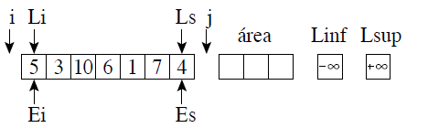
Quicksort Externo - Particionamento
Valores das chaves R_{i} e R_{j} são denominados limite inferior (Linf) e limite superior (Lsup) da partição
Tais limites são inicializados com os valores -∞ e +∞
A leitura de A é controlada por ponteiros de leitura inferior (Li) e superior (Ls)
A cada leitura do extremo inferior, Li é incrementado; a cada leitura do extremo superior, Ls é decrementado
Similarmente, a escrita em A é controlada por ponteiros de escrita inferior (Ei) e superior (Es)

Slide 69
Quicksort Externo – Exemplo 1
Legenda:
▪ Lido
▪ Escrito
Ordenar: A = {5, 3, 10, 6, 1, 7, 4}, m=3
Lê {4, 5, 7}, ordene em memória: B {4, 5, 7}, min=4, max=7
Lê {3} (3 ≤ min) 🡪 escreve 3: A{3, 3, 10, 6, 1, 7, 4}
Lê {1} (1 ≤ min) 🡪 escreve 1: A{3, 1, 10, 6, 1, 7, 4}
Lê {10} (10 ≥ max) 🡪 escreve 10: A{3, 1, 10, 6, 1, 7, 10}
Lê {6} (min < 6 < max) 🡪 escreve max (p/ balancear), coloca {6} no buffer
A{3, 1, 10, 6, 1, 7, 10}, B{4, 5, 6}, min=4, max=6
Escreve buffer no arquivo: A{3, 1, 4, 5, 6, 7, 10}
Recursão: ordena A{3,1}; ordena A{7,10};

Slide 70
Quicksort Externo – Exemplo 2
Legenda:
▪ Lido
▪ Escrito
Ordenar: A = {5, 3, 10, 6, 1, 7, 4}, m=3
Lê {5, 4, 3}, ordene em memória: B {3, 4, 5}, min=3, max=5
Lê {7} (7 ≥ max) 🡪 escreve 7: A{5, 3, 10, 6, 1, 7, 7}
Lê {10} (10 ≥ max) 🡪 escreve 10: A{5, 3, 10, 6, 1, 10, 7}
Lê {1} (1 ≤ min) 🡪 escreve 1: A{1, 3, 10, 6, 1, 10, 7}
Lê {6} (6 ≥ max) 🡪 escreve 6: A{1, 3, 10, 6, 6, 10, 7}
Escreve buffer no arquivo: A{1, 3, 4, 5, 6, 10, 7}
Recursão: ordena A{1}; ordena A{6, 10, 7};

Slide 71
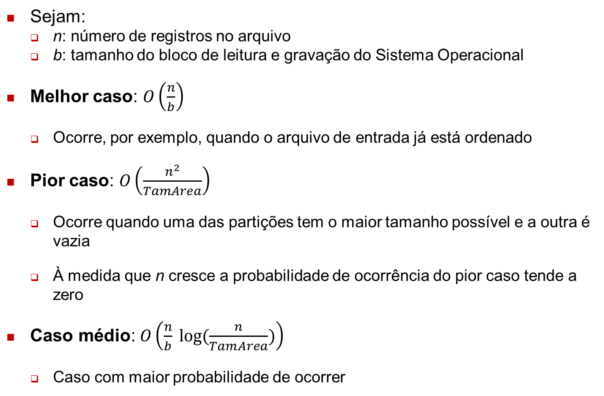
Quicksort Externo - Análise

Slide 72
Ordenação em Memória Secundária

